Slide 1
Začínáme psát

Slide 2
Tipy
Využití citačního manažeru
Aplikace na poznámky
Pojmenování souborů – myslete na vedoucího
Zálohování
Spolupráce s vedoucím

Slide 3
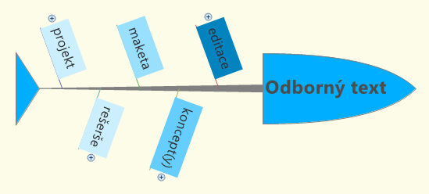
Fáze psaní odborného textu
ŠANDEROVÁ, Jadwiga a Alena MILTOVÁ. Jak číst a psát odborný text ve společenských vědách: několik zásad pro začátečníky. Praha: Sociologické nakladatelství, 2005. Studijní texty (Sociologické nakladatelství). ISBN 9788086429403.

Slide 4
Začínáme čtením
Odborný text předpokládá aktivní čtení
Určité penzum poznatků z oboru je nutné
Porozumění x efektivita

Slide 5
Začínáme čtením
Monografie – ucelený přehled o daném tématu, terminologie, definice, hlavní myšlenkové proudy, teorie, modely
Odborné články
Přehledové – přehled o dílčím tématu
Výzkumné studie – stručný přehled literatury, informace o vlastním výzkumu
Příspěvky z konferencí – informace o nových výzkumech, příklady z praxe
Šedá literatura – metodické materiály, vládní dokumenty, statistiky, kvalifikační práce

Slide 6
Začínáme čtením
Aktivní čtení
První čtení - orientace ve struktuře textu, určení klíčových pasáží, terminologie
Druhé čtení - klíčové myšlenky, východiska, argumenty
→ Stručné a jasné shrnutí
Shrnutí je nejasné? → třetí čtení
Otázky
Jakým problémem se autor zabývá (jaké otázky si klade)?
K jakým závěrům dospěl (jak si na otázky odpověděl)?
O co své závěry opírá (jaké argumenty na jejich podporu uvádí)?

Slide 7
Dokumentování četby
Poznámky
Myšlenky, které nás zaujaly, formulujeme vlastními slovy (parafráze)
Otázky k textu pro druhé čtení
Dokumentace – „kartotéka“
Stručná charakteristika textu (anotace, abstrakt)
Parafráze zajímavých myšlenek, citáty

Slide 8
Cvičení
Vyberte si jeden z nabízených článků a vyzkoušejte na něm aktivní čtení. K článku si promyslete odpovědi na následující otázky:
Jakým problémem se autor zabývá (jaké otázky si klade)?
K jakým závěrům dospěl (jak si na otázky odpověděl)?
O co své závěry opírá (jaké argumenty na jejich podporu uvádí)?
Co z textu byste použili?
Definice? – uveďte konkrétně
Zajímavé výsledky? – uveďte konkrétně
Kritické shrnutí

Slide 9
Psaní textu
Maketa – text v základních obrysech
Podrobnější teze, citáty a parafráze, komentáře, průběžné závěry
Proč nepsat rovnou načisto?
Bez úvodu
Pracovní text
Revize – srozumitelnost textu
Editace – formální a jazyková úprava

Slide 10
Využití nástrojů AI
Jaké nástroje?
Zkušenosti?
Možné využití?
Přínosy a úskalí?

